Slide 1
ТЕХНОЛОГИЯ ПОРТФОЛИО УЧИТЕЛЯ
Учитель химии
МБОУ СОШ №4 г. Южно-Сахалинска
Федотова Елена Геннадьевна

Slide 2
Портфолио учителя
Портфолио - это набор материалов, демонстрирующих умение учителя решать задачи своей профессиональной деятельности, выбирать стратегию и тактику профессионального поведения и предназначенный для оценки уровня профессионализма учителя.

Slide 3
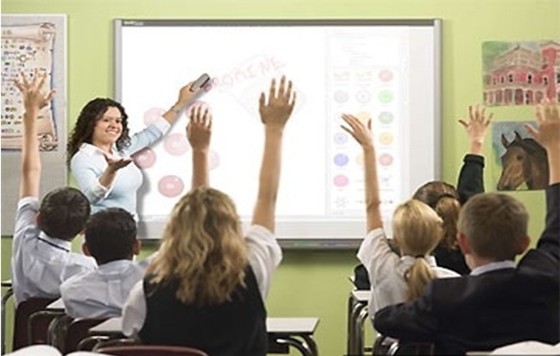
Современная школа нуждается в «новом» типе учителя — творчески думающего, обладающего современными методами и технологиями образования.

Slide 4
Практическая значимость портфолио
Аттестация
Лицензирование, аттестация, аккредитация ОУ
Систематизация деятельности учителя
Стимулирующий фактор

Slide 5
Основная цель портфолио
- оценивание работы учителя по теме самообразования, характера его деятельности, отслеживание творческого и профессионального роста учителя, способствование формированию навыков рефлексии (самооценки).

Slide 6
Требования к оформлению портфолио и принцип работы
1. Системность и регулятивность самомониторинга. 2. Достоверность. 3. Объективность. 4. Нацеленность автора на самосовершенствование. 5. Структуризация материалов, логичность и лаконичность всех письменных пояснений. 6. Аккуратность и эстетичность оформления. 7. Целостность, тематическая завершенность представленных материалов. 8. Наглядность результатов работы. 9. Технологичность.

Slide 7
Примерная структура портфолио учителя
1. Общие сведения
Дата рождения
Образование
Квалификация
Специальность
Стаж работы
Сведения о повышении квалификации
Награды
2. Методическая деятельность
Модели уроков
Планы уроков
Методические разработки
Анализ уроков
Публикации
3. Работа с учащимися
Описание творческих работ учащихся
Научно-исследовательские работы учащихся
Результаты участия в олимпиадах, конкурсах
Участие в школьных мероприятиях
Сценарии внеклассных мероприятий
4. Творческая деятельность
Самообразование
Участие в семинарах, конкурсах
Участие в методическом объединении
Участие в экспериментальной работе
Внеклассные мероприятия
Творческие работы учителя

Slide 8
заключениЕ
подходы к построению портфолио могут быть разнообразными, в зависимости от индивидуальных особенностей учителя. Важно, чтобы учитель проанализировал свою работу, собственные успехи, обобщил и систематизировал педагогические достижения, объективно оценил свои возможности и увидел способы преодоления трудностей и достижения более высоких результатов

